Slide 1
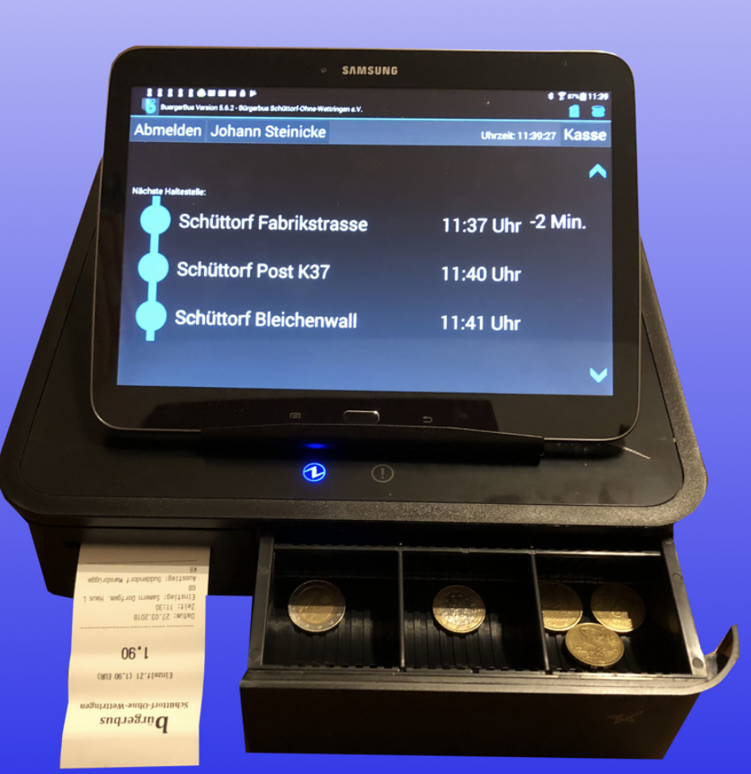
Herzlich Willkommen zur Schulung der BürgerBus-App
Johann Steinicke

Slide 2
Agenda
Begrüßung und Vorworte
Funktionsweise der App
Installation der App
Erklärung aller Einstellungen
Erklärung der CSV Dateien
Alles wissenswerte zu Bedarfshaltestellen
Bedienung der App
Hilfestellungen Tipps und Beantwortung Fragen der Teilnehmer

Slide 3
Begrüßung und Vorworte
App wurde 2012 als Hilfstool entwickelt zur Unterstützung der Bürgerbusfahrer und der Vorstände
Oberste Priorität hatte eine einfache Bedienung
Neuerungen und Updates sind für Anwender kostenfrei und werden durch neue Anwender finanziert
App ist für Linienverkehr und Bedarfsverkehr konzipiert worden

Slide 4
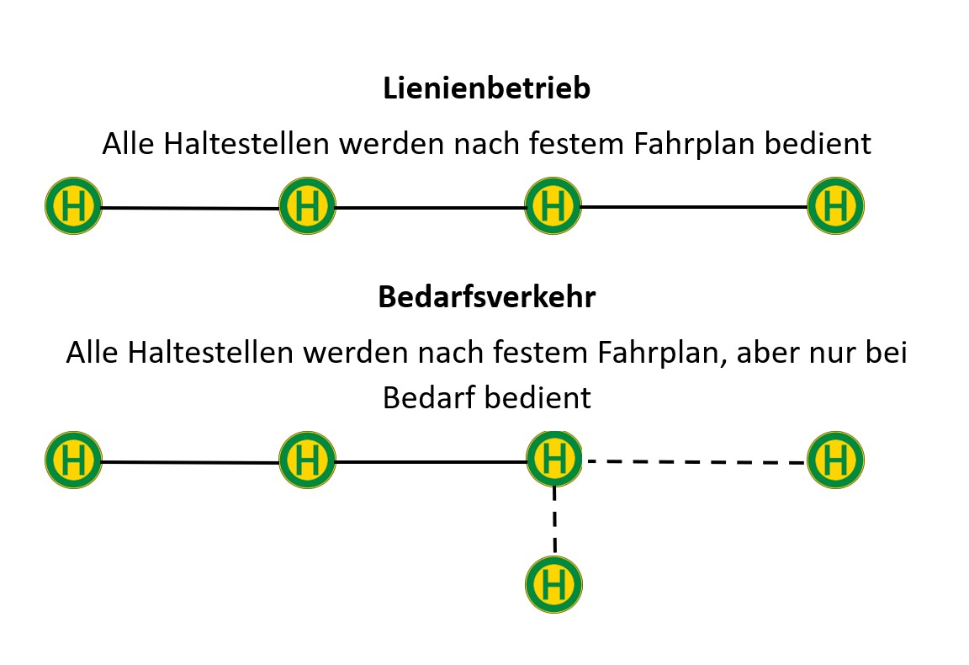
Begrüßung und Vorworte

Slide 5
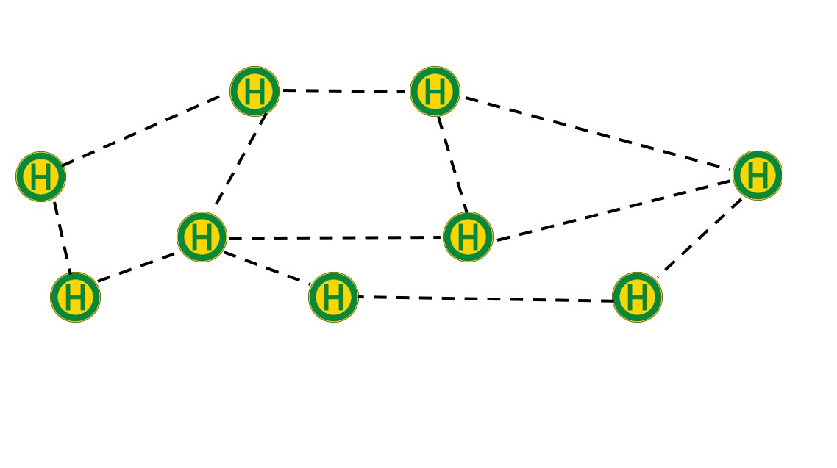
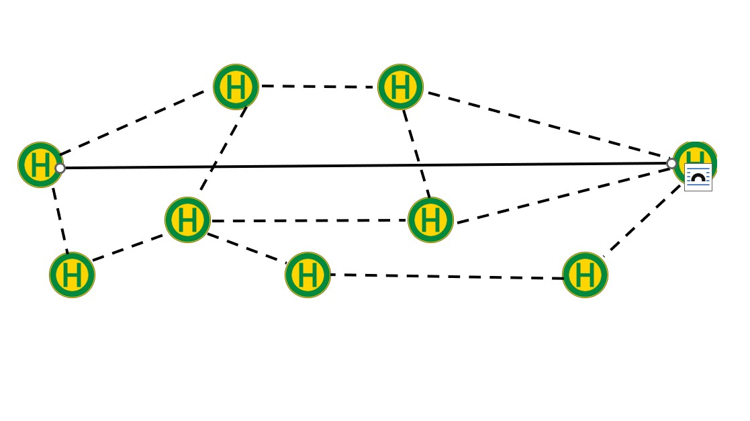
Begrüßung und Vorworte
Flächenbetrieb
Richtungsbandbetriebi

Slide 6
Voraussetzungen und Fakten der App
Nur für Tablets mit Android Betriebssystem
Die App ist kein Navi sondern erkennt lediglich die vorher eingegebenen GPS Positionen.
Im Fahrassistenten werden die 3 als nächstes anzufahrenden Haltestellen angezeigt
Alle Informationen und Neuigkeiteen rund um die App auf der HP www.app-fks.de
Im Laufe der Jahre entstanden 3 Varianten der App die sich durch die Seriennummer definieren.
Notes:
- Erklärung Linienverkehr, Bedarfsverkehr, Richtungsbandbetrieb, Flächenbetrieb

Slide 7
Der Varianten der App
FKS
Fahrassistent Kasse Statistik
FFS
Fahrassistent Fahrgastzählung Statistik
FZS
Fahrassistent Zonenkasse Statistik

Slide 8
Funktionsweise der Varianten
FKS
Fahrassistent Kasse Statistik
Ticketdruck – Fahrer muss Preise alle kennen
Es müssen auch die Ausstiege erfasst werden

Slide 9
Funktionsweise der Varianten
FFS
Fahrassistent Fahrgastzählung Statistik
Ticketdruck durch Drucker vom Konzessionär
Es werden vom System nur die Ein- Ausstiege
erfasst für eine Fahrgastzählung

Slide 10
Funktionsweise der Varianten
FZS
Fahrassistent Zonenkasse Statistik
Ticketdruck – Fahrer wählt die Ausstiegs-haltestelle aus und das System errechnet den Fahrpreis. Es müssen beim Ausstieg keine Fahrgäste erfasst werden.

Slide 11
Funktionsweise der Varianten
Funktionsweise der App in 3 kurzen Videoclips

Slide 12
Videolink
https://youtu.be/hIYaxHsbYOE

Slide 13
Videolink
https://youtu.be/5y49QvEu4vA

Slide 14
https://youtu.be/P59rqn3vZ8M

Slide 15
Installation der App
Das aktuelle Programm liegt als Download auf www.app-fks.de mit PC laden (nicht Tablet)
Auf USB-Stick kopieren
Durch Anklicken auf dem Tablet installieren
Aktivierungscode per Mail senden und dann Namen und Seriennummer eingeben.

Slide 16
Installation der App
Umschaltung auf Browser Installation der App und Dateneingabe über Tablettastatur

Slide 17
Allgemeine Einstellungen

Slide 18
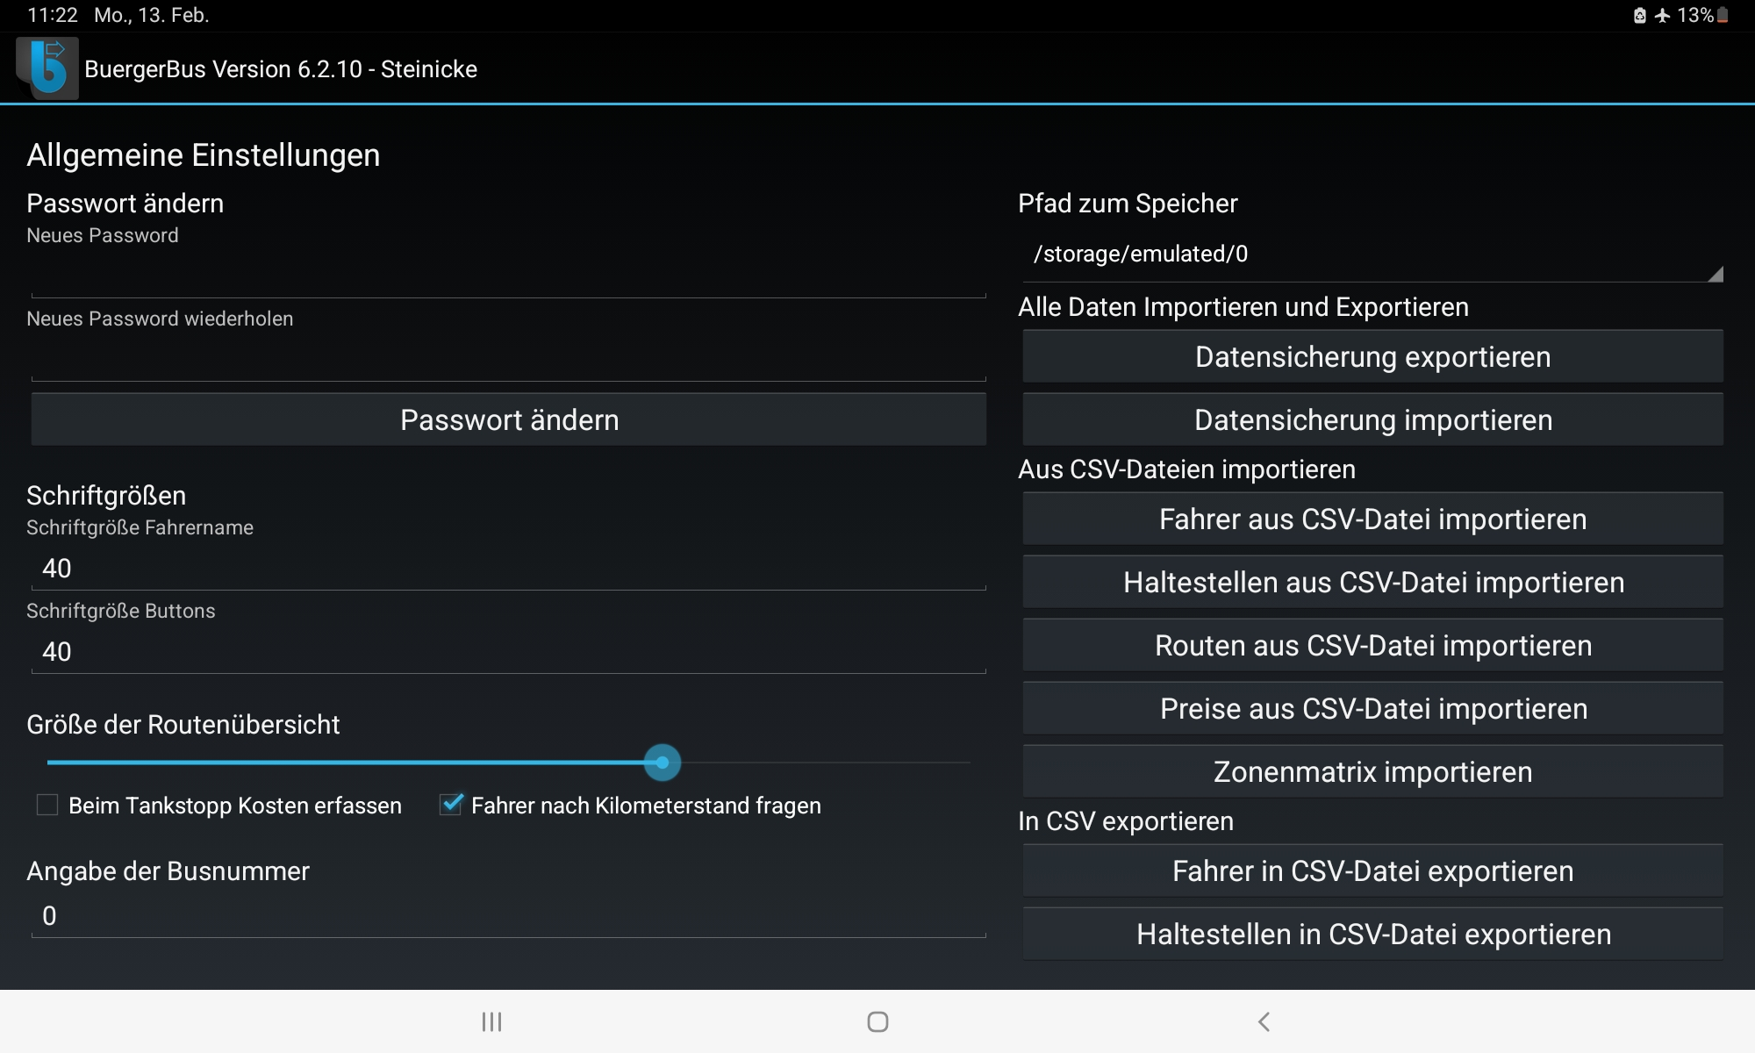
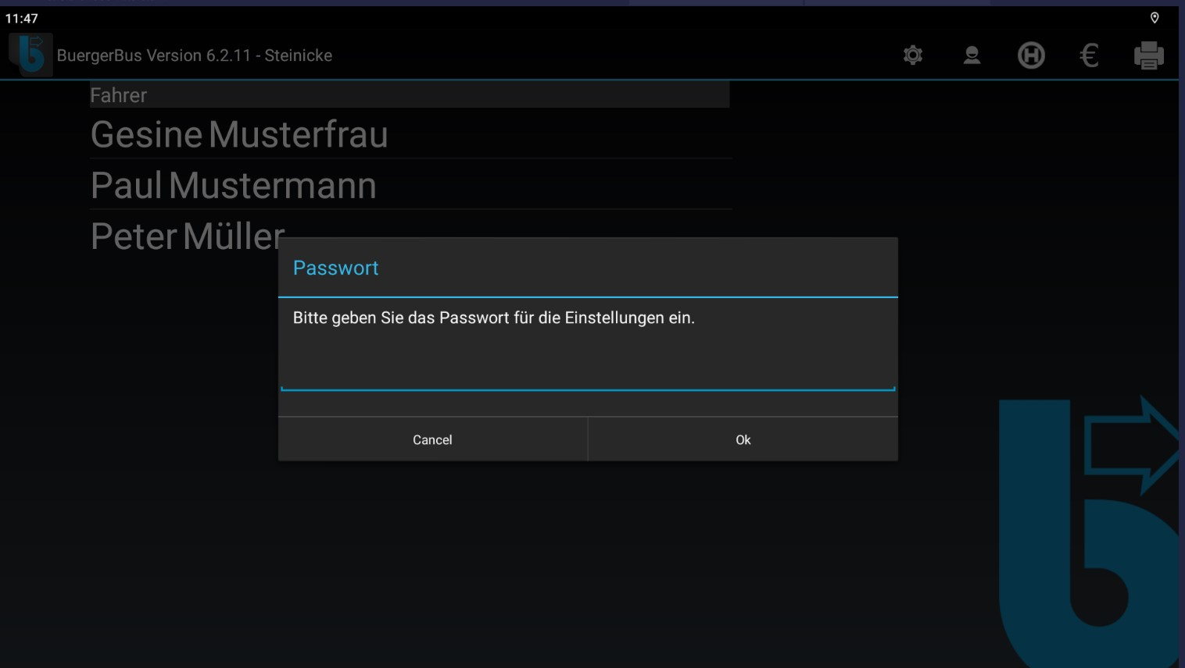
Erklärung der Einstellungen
Hier das Passwort für alle Einstellungen eingeben, ändern und löschen!
Eine Zeile darunter wiederholen.
Passwort unbedingt merken oder notieren, sonst kein Zugriff
Notes:
Damit hat nur der Admin Zugriff auf die vereinsspezifischen Eingaben. Daten können nur durch Eingabe des Passwortes bearbeitet werden.
Wichtig! Auch die Datensicherung kann nur mit Passwort erstellt werden bzw. ein Restore.

Slide 19
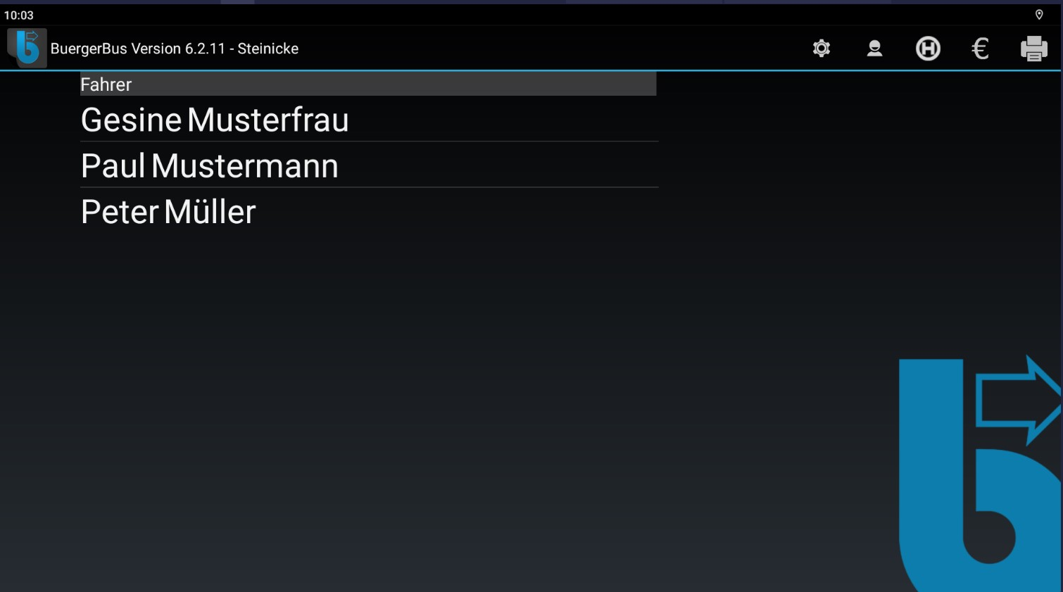
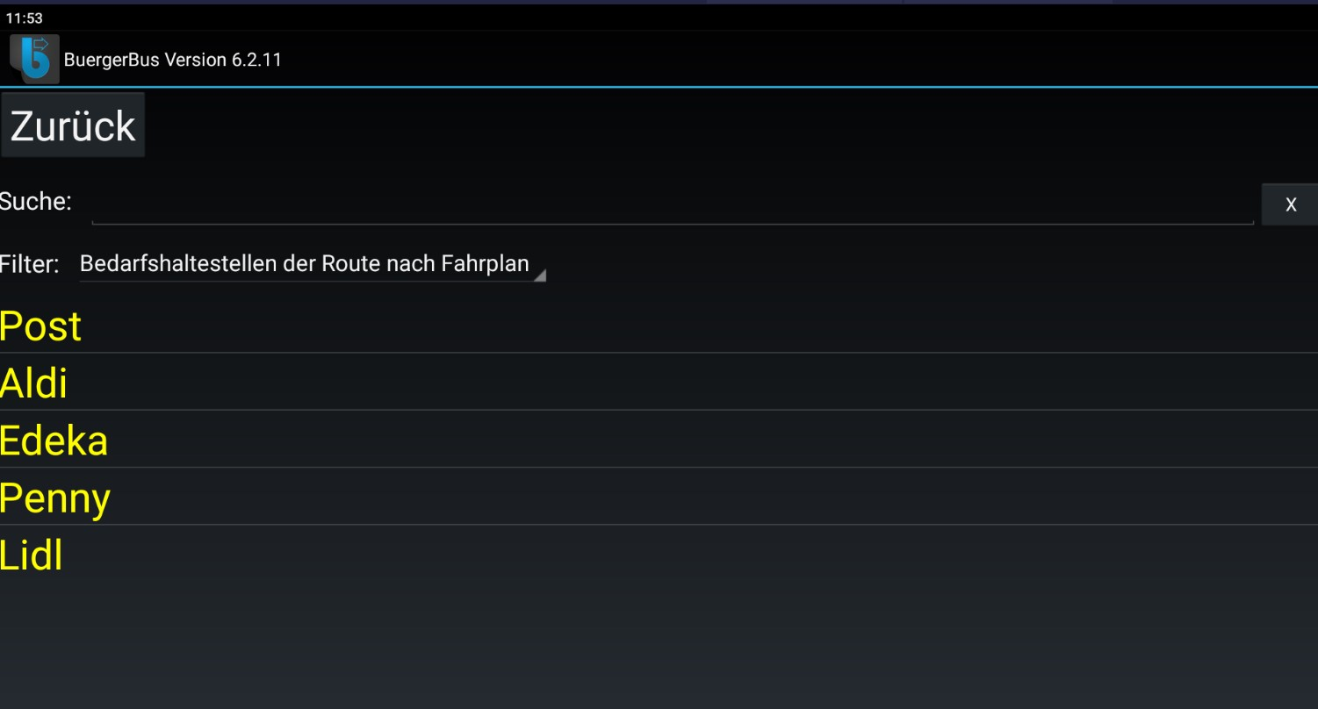
Erklärung der Einstellungen
Hier kann die Schrift-größe der Fahrernamen im Fahrassistenten und gleichzeitig die Größe der Zielhaltestellen-auswahl FZS sowie Größe Bedarfshalte in FKS geändert werden.

Slide 20
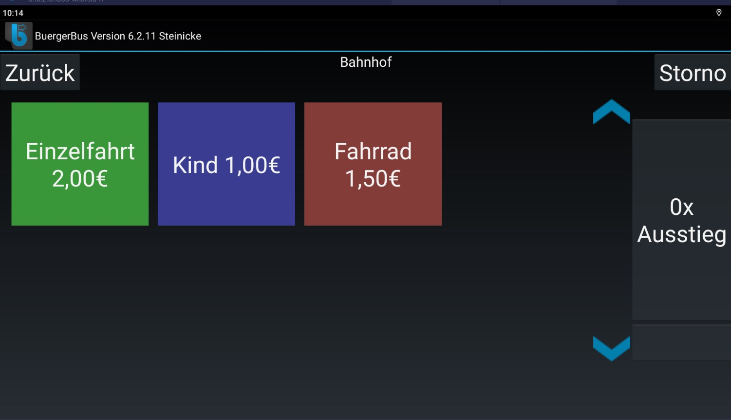
Erklärung der Einstellungen
Hier kann die Schrift-größe der Tickets in dem Ticketbutton geändert werden sowie
die Größe der Start und zurück Button

Slide 21
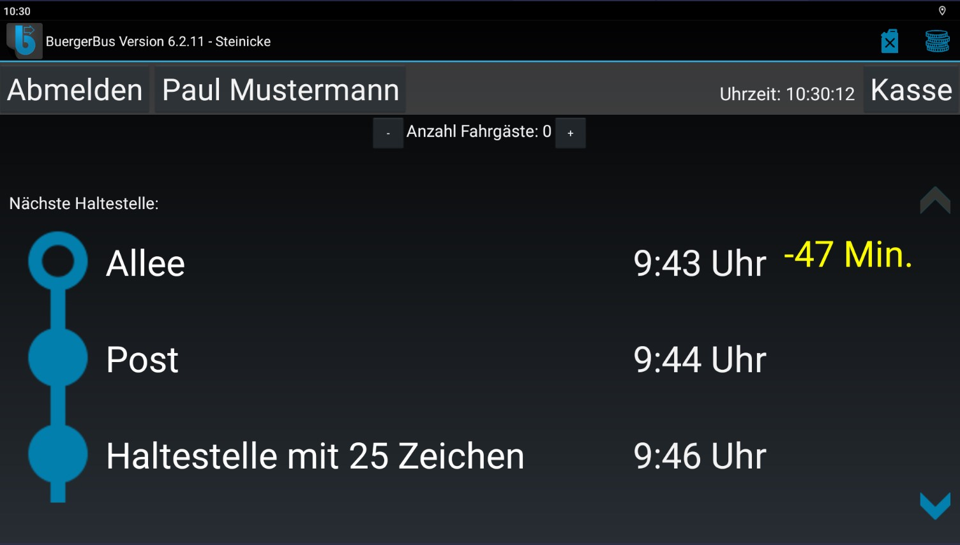
Erklärung der Einstellungen
Die Größe der Routenübersicht kann hier in 3 Stufen geändert werden (Achtung! nicht stufenlos sondern feste Punkte)

Slide 22
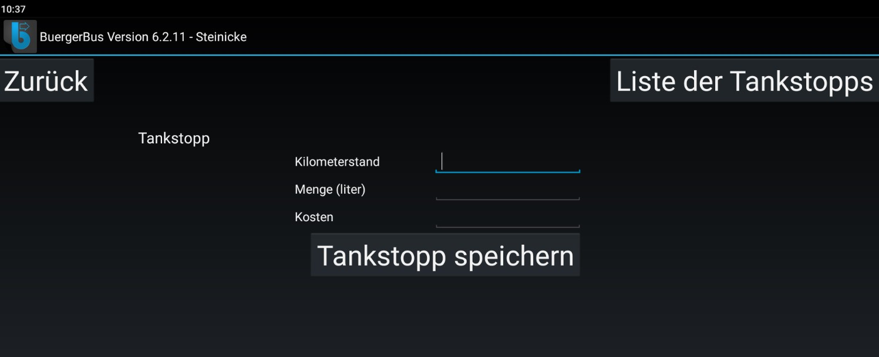
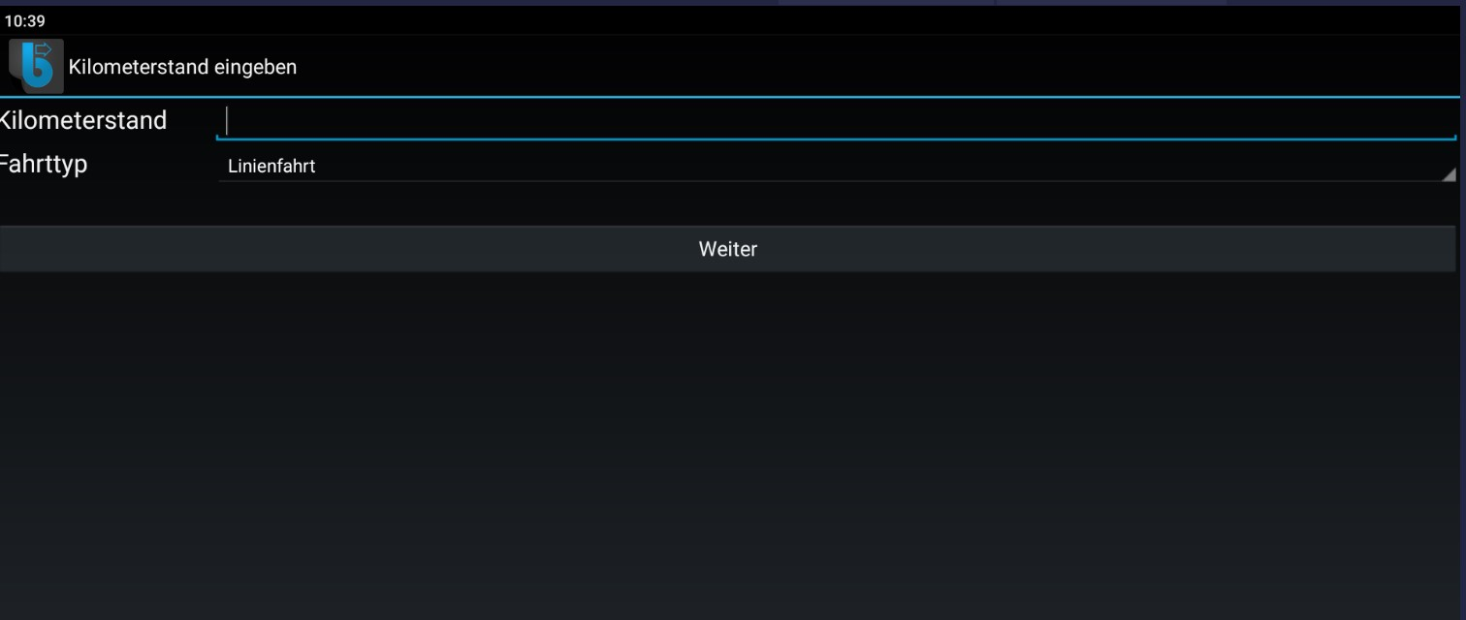
Erklärung der Einstellungen
Beim Tanken auch die Kosten erfassen
Beim Start der App und am Ende der Fahrt muss der Fahrer den Kilometerstand eingeben

Slide 23
Erklärung der Einstellungen
Eingabe der Busnummer
0 = Bus 1
1 = Bus 2
9 = Ersatzbus
Wichtig für Auswertung in Access!

Slide 24
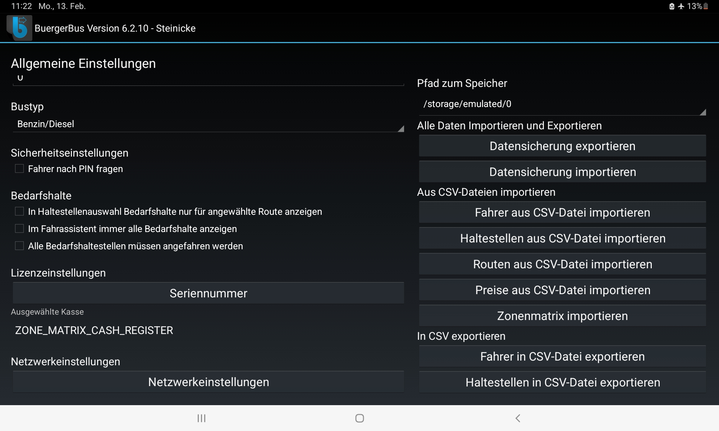
Erklärung der Einstellungen
Auswahl ob es sich um ein Verbrennermotor oder um einen Elektroantrieb
handelt.
Bei der Treibstoffeingabe wird dann zwischen Liter und KWh unterschieden

Slide 25
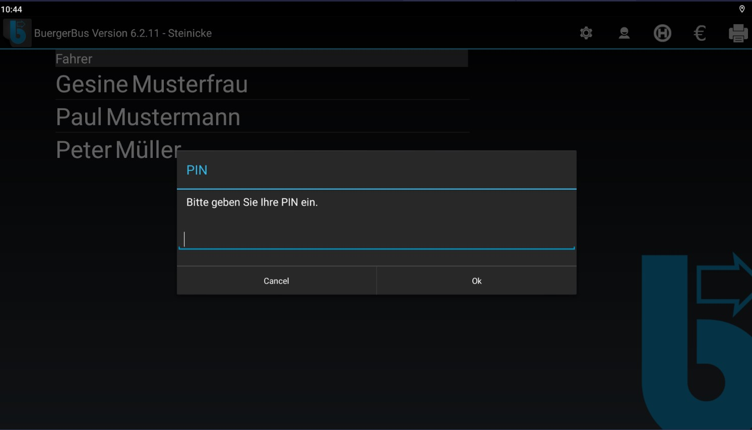
Erklärung der Einstellungen
Sicherheitsabfrage durch Setzung eines Häkchens.
PIN Eingabe nur 4 stellig nummerisch!
Standardwert 0000
Notes:
Hier muss jeder Anwender entscheiden ob er eine Abfrage möchte oder nicht.
Ohne richtige Eingabe geht es nicht weiter.
Eingabe wird nur vom Admin festgelegt!

Slide 26
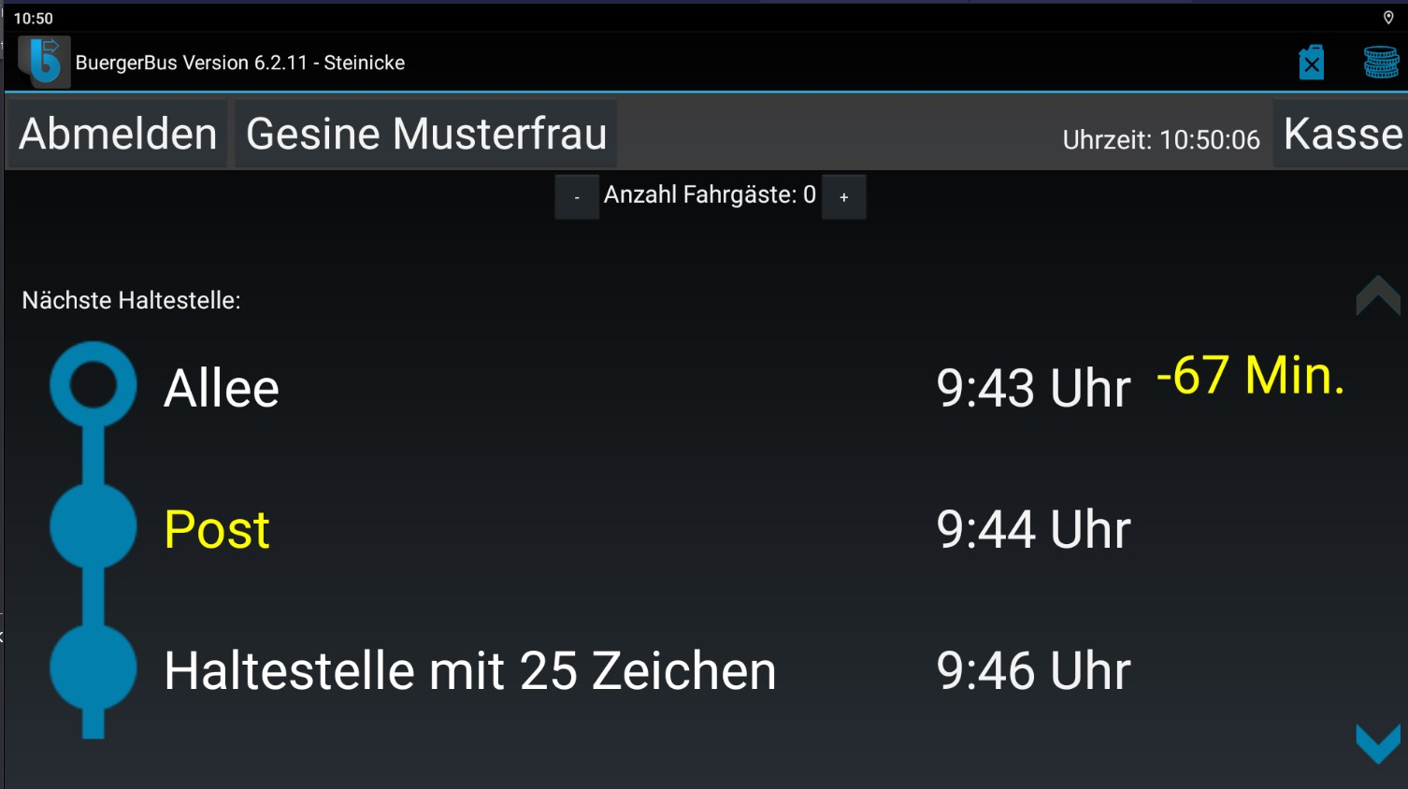
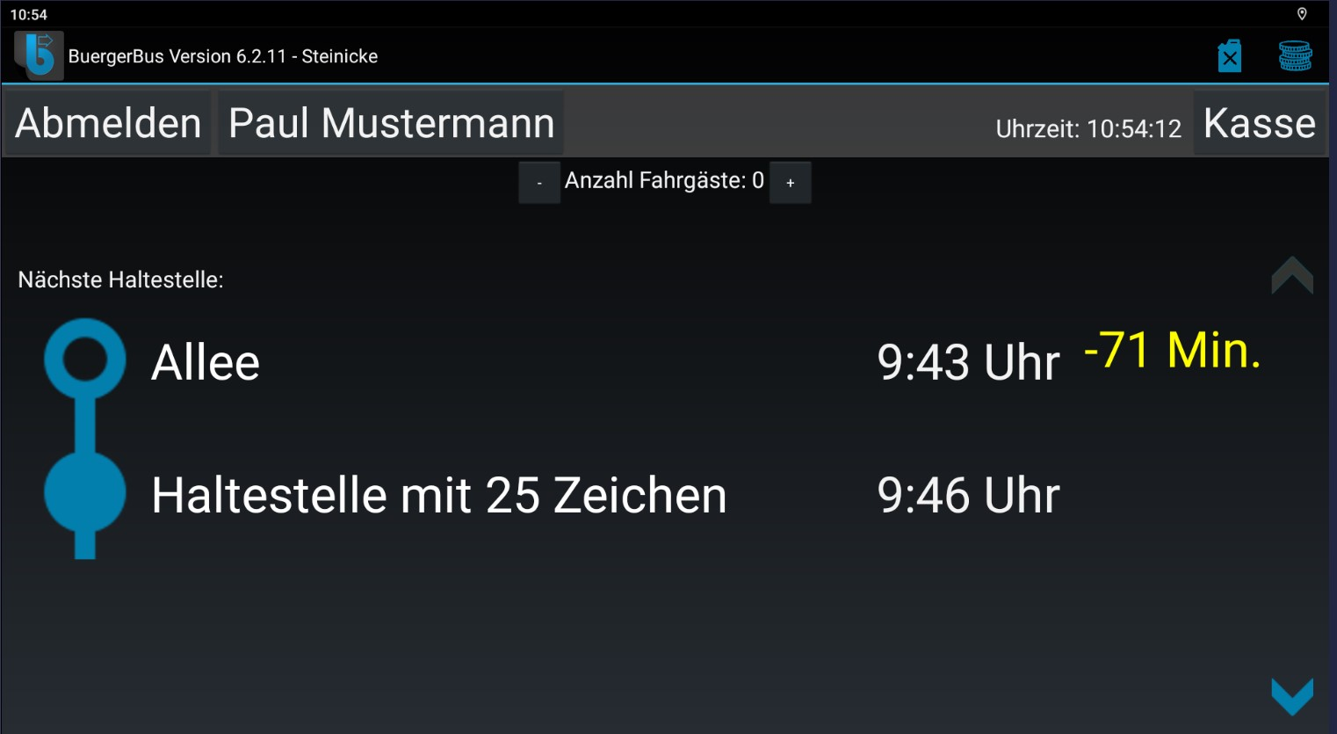
Erklärung der Einstellungen
Bedarfshalte nur für ausgewählte Route ist durch Filter-funktion obsolet
Wird hier ein Häkchen gesetzt, dann ist es nicht erforderlich für jede Bedarfshaltestelle „muss angefahren werden“ zu markieren!
Werden die Bedarfshaltestellen nur bei tatsächlichen Buchungen angezeigt, dann müssen sie ja auch angefahren werden

Slide 27
Erklärung der Einstellungen
Durch Druck auf den Button gelangt man zur Lizenzierungs- seite mit Aktivierungscode, Namen und Seriennummer

Slide 28
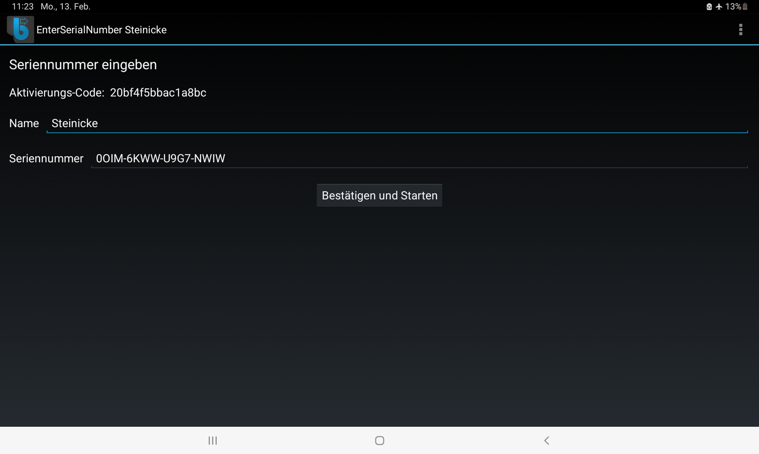
Die Daten diese Seite sollte sich jeder Verein notieren. Für eine eventuelle Neuinstallation sind sie zwingend erforderlich!

Slide 29
Hier wird angezeigt, um welche Kasse bzw. Variante es sich handelt.
Standard = FKS
Zone_Matrix…= FZS

Slide 30
Durch Druck auf den Button gelangt man zu den Netzwerkeinstellungen
Nur für Anwender mit Serverbetrieb

Slide 31
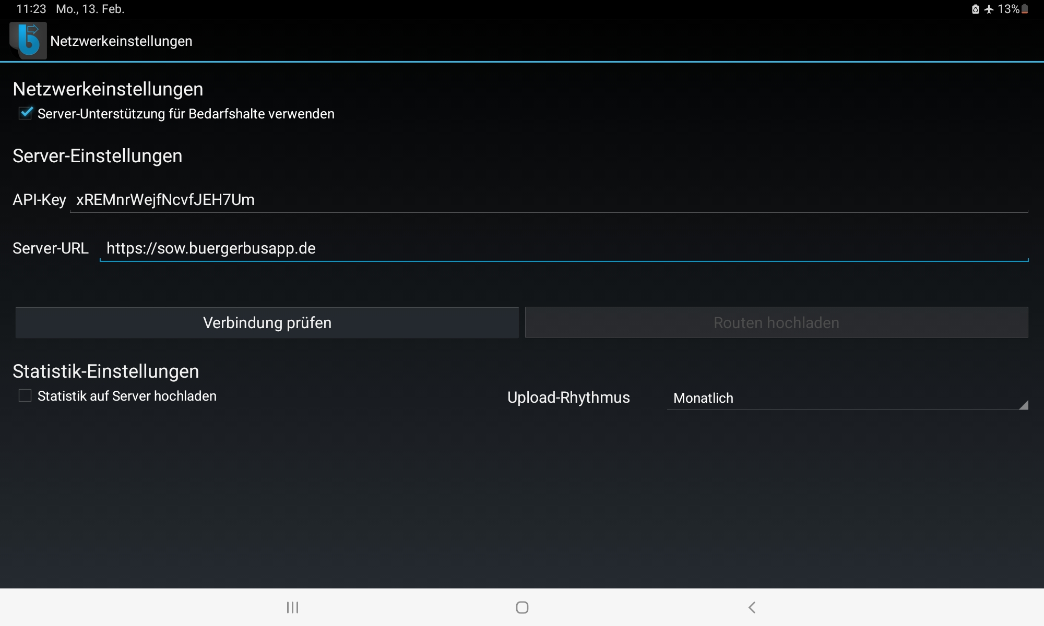
Daten werden bei Serverbetrieb vergeben!

Slide 32
Pad zum Speicher
Wichtig!!!!
Von diesem Pfad werden alle Daten importiert und exportiert! Bei Anwahl SD Karte erfolgt doppelte Speicherung auf SD Karten und im internen Speicher des Tablets!

Slide 33
Datensicherung Import und Export zum eingestellten Pfad! Datensicherung beinhaltet alle vom Admin eingegebene Daten wie Haltestellen, Routen, Preise usw. Speicherung als: database.db
Achtung! Keine Datensicherung von Statistikdaten!!!!!

Slide 34
Hier können die einzelnen csv Dateien importiert werden. Es erfolgt eine Abfrage, ob die Daten ergänzt oder überschrieben werden sollen.
Besonderheit: Beim Import und Export der Routendatei werden auch die
buerger_bus_audio.csv
buerger_bus_bedarfshalte.csv
buerger_bus_routen_preise.csv
importiert oder exportiert!
Notes:
Erklärung später am Tablet zeigen

Slide 35
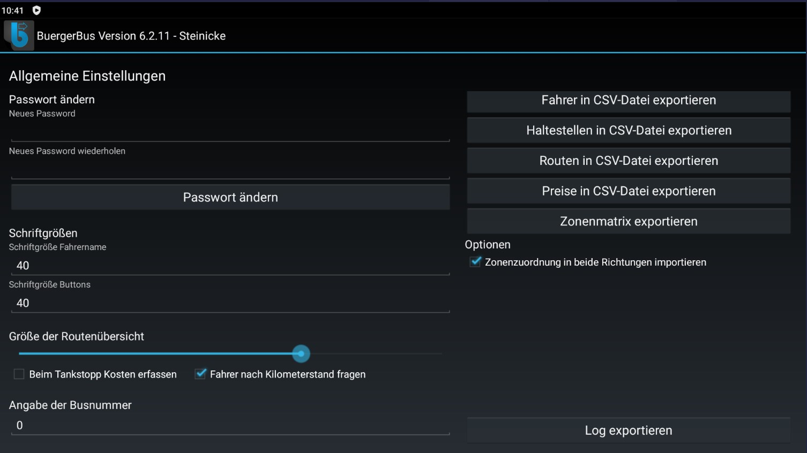
Erklärung der Einstellungen
Die csv Dateien können natürlich auch exportiert werden um sie z.B. mit OpenOffice zu bearbeiten oder zu ergänzen.
Zonenzuordnung später
Log exportieren nur nach meiner Auf-forderung!

